Slide 1
XAML
Jak przestałem się martwić i pokochałem tworzenie aplikacji okienkowych.
www.tkomp.pl
źródło: http://blog.sevenponds.com/wp-content/uploads/2013/05/meadow-hill-tree-clouds-sun-rays-nature.jpg

Slide 2
.NET – prosto, wygodnie i za darmo
ASP.NET
MVC
Windows Forms
.NET
Silverlight
WPF
XAML
www.tkomp.pl

Slide 3
Ach te akronimy…
.NET
Silverlight
WPF
XAML
WPF - Windows Presentation Foundation
XAML - Extensible Application Markup Language
www.tkomp.pl

Slide 4
Pora na narzędzia
Poza tym:
KAXAML
Show Me The Templates!
Snoop
www.tkomp.pl
źródło: http://visualstudiowallpapers.com/image/65942416824

Slide 5
Dlaczego MVVM jest wspaniały i nie wspomnimy o nim dzisiaj ani słowa (prawie)
MVVM
Model
View
ViewModel
MVP
Model
View
Presenter
MVC
Model
View
Controller
www.tkomp.pl

Slide 6
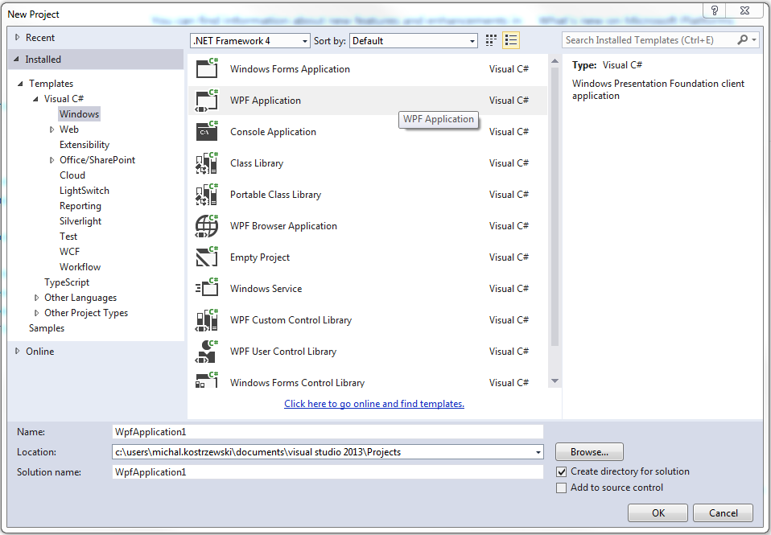
Aplikacja WPF/XAML – tworzenie projektu
www.tkomp.pl

Slide 7
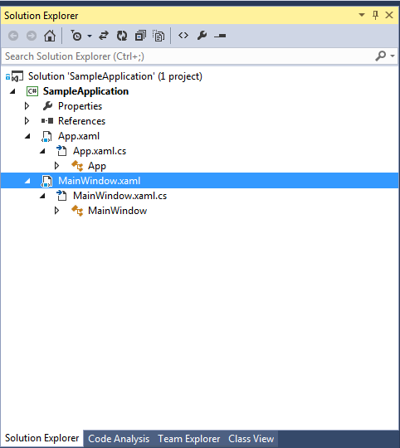
Aplikacja WPF/XAML – domyślna struktura projektu
www.tkomp.pl

Slide 8
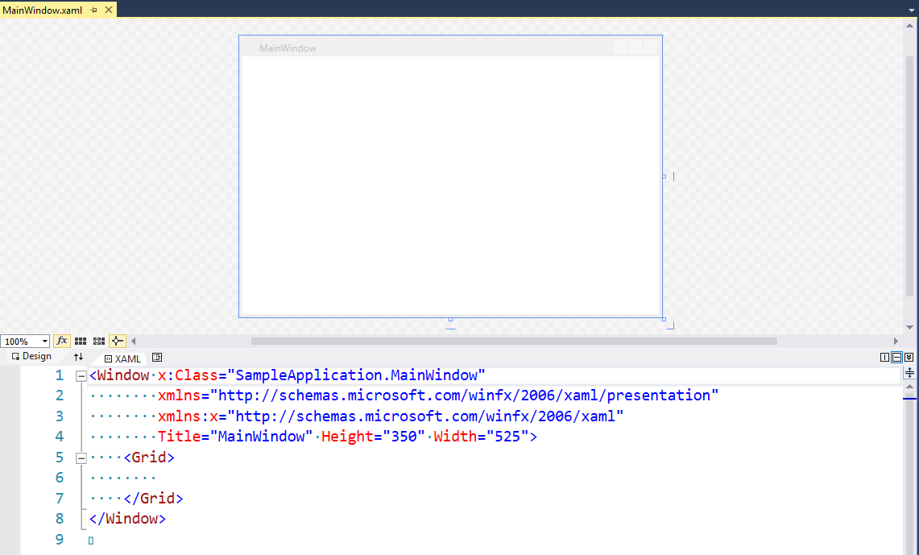
Aplikacja WPF/XAML – plik MainWindow.xaml
www.tkomp.pl

Slide 9
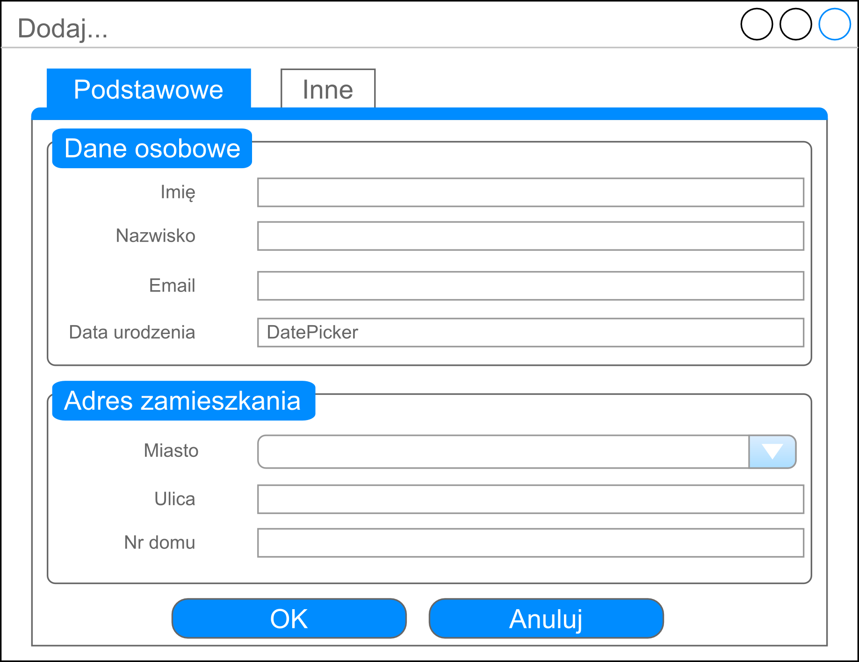
To, co tygryski lubią najbardziej…
Omówienie komponentów XAML
Projektowanie i realizacja interfejsu z użyciem bazowych kontrolek XAML
Style i modyfikacja wyglądu
www.tkomp.pl
źródło: http://pl.kubu-puchatek.wikia.com/wiki/Tygrysek?file=Tigger.png

Slide 10
Źródła / przydatne linki
https://msdn.microsoft.com/en-us/library/ms752059(v=vs.100).aspx
https://msdn.microsoft.com/pl-pl/library/wprowadzenie-do-wzorca-projektowego-model-view-viewmodel-na-przykladzie-aplikacji-wpf.aspx
http://wpfthemes.codeplex.com/
https://www.visualstudio.com/pl-pl/downloads/download-visual-studio-vs.aspx
www.tkomp.pl

